Slide 1
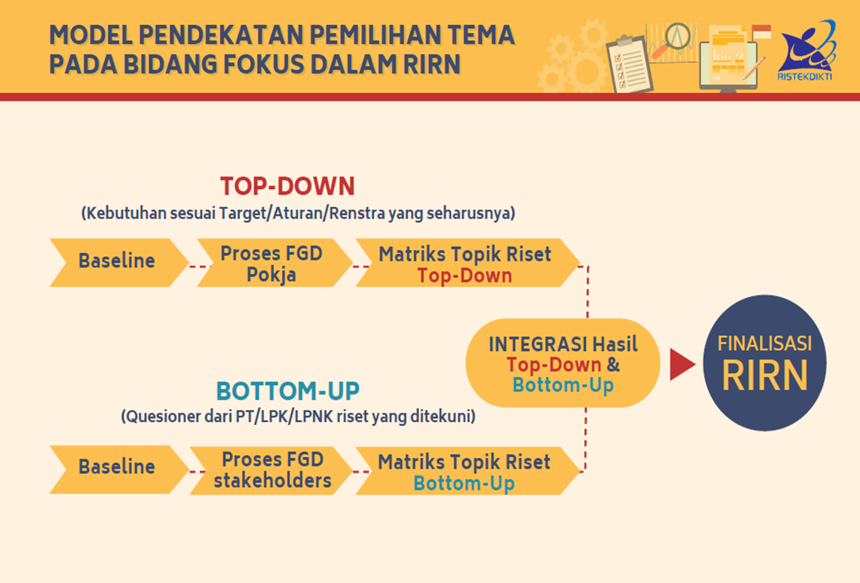

Website
risbang.ristekdikti.go.id
Facebook
Ditjen Risbang
Kebijakan Riset dan Pengabdian Masyarakat
Dalam Mendorong Daya Saing Indonesia
Youtube
Ditjen Risbang
Instagram
@djrisbang
Twitter
@djrisbang
Ocky Karna Radjasa
Pengaduan
Direktorat Riset dan Pengabdian Masyarakat
Ditjen Risbang KEMENRISTEK DIKTI
lapor.go.id
R-Pepres Rencana Induk Nasional 2017 -2045
Universitas Muhammadiyah Surakarta, 25 Oktober 2018

Slide 2
FLUKTUASI
DAYA SAING NASIONAL
2014
34
2015
37
2016
41
2017
36
Sumber: WEF (2017), Global Competitiveness Index

Slide 3
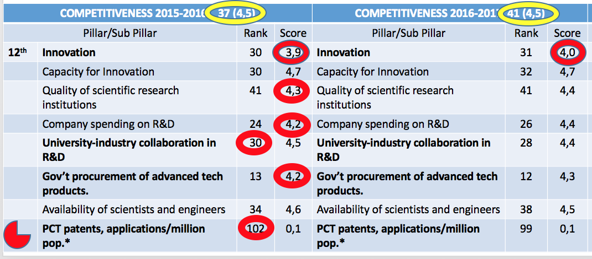
DAYA SAING NASIONAL
INDEKS INOVASI
36 | 4.7
Rank | Score
31 | 4.0
31 | 4.8
40 | 4.4
29 | 4.4
30 | 4.3
12 | 4.4
35 | 4.5
97 | 0.1
Sumber: WEF, Beberapa Tahun; Time Series

Slide 4
MASALAH RISET NASIONAL
SUMBER DAYA MANUSIA
Peneliti Berkualifikasi S3 15%
orang dari total Peneliti
Jumlah SDM Peneliti 1.071 orang per juta penduduk
2% Rendahnya Produktifitas Peneliti
Rasio kandidat SDM Iptek 5,6% masih rendah
Rendahnya kapasitas
& kompetensi Riset Grup
Rendahnya mobilitas SDM
Peneliti

Slide 5
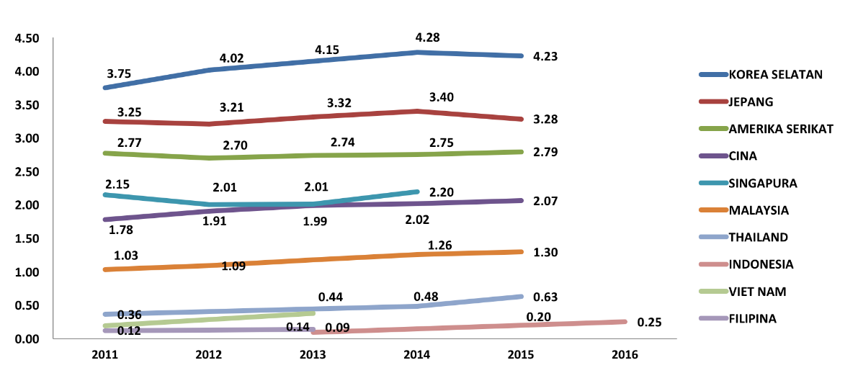
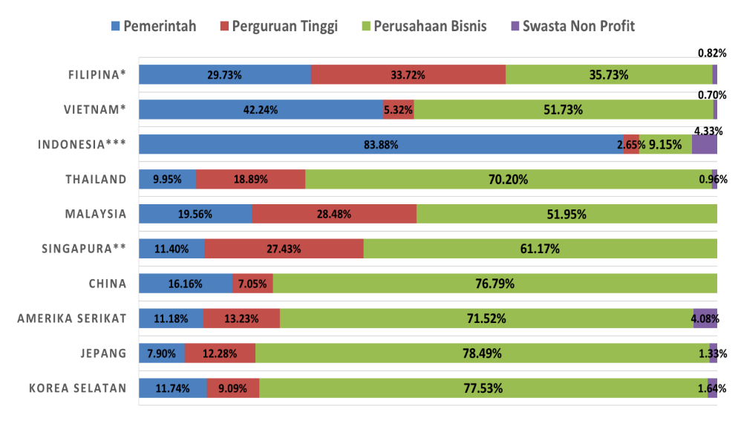
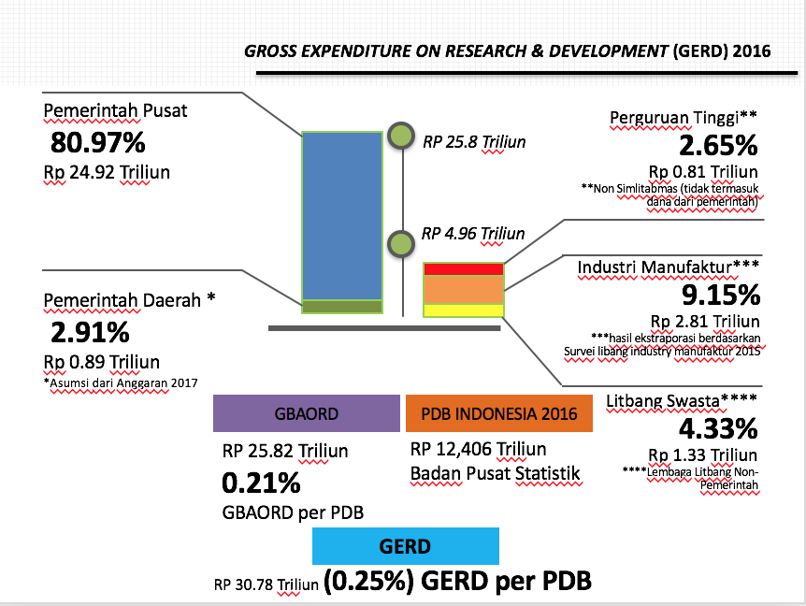
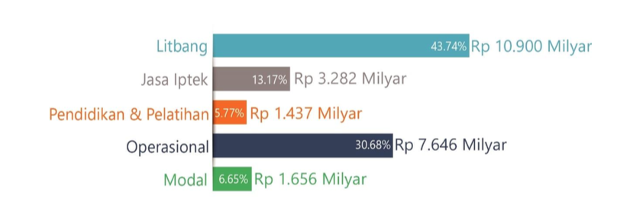
SEBARAN ANGGARAN RISET
43.74%
30.68%
13.17%
5.77%
6.65%
LITBANG
OPERASIONAL
PENDIDIKAN
PELATIHAN
MODAL
JASA IPTEK
GERD 0,25% per PDB. Dominasi Pemerintah. Posisi GERD kita masih berada di kiri bawah (paling rendah) dari negara² yang dipetakan diatas.

Slide 6
MASALAH RISET NASIONAL
MANAJEMEN RISET
Riset masih disamakan dgn kegiatan Birokratik-administratif, padahal sangat beda
Belum terciptanya sistem kompetisi terbuka yang adil bagi para peneliti
01
02
Belum berjalannya sistem Reward dan Punishment dalam Iklim Riset
03
Rendahnya pemahaman atas riset dari Pengambil Kebijakan atau Birokrat
04
05
06
Sinergitas Lintas disiplin rendah
Mismatch PT/Litbang dengan Industri

Slide 7
KEBIJAKAN, STRATEGI, PROGRAM, INDIKATOR DAN TARGET
KEBIJAKAN | Meningkatkan Produktivitas Penelitian dan Pengembangan
STRATEGI | Meningkatkan HKI yang didaftarkan, publikasi internasional dan prototipe hasil litbang
PROGRAM | Program Penguatan Riset dan Pengembangan
SASARAN PROGRAM | Meningkatnya Relevansi dan produktivitas riset dan pengembangan
INDIKATOR KINERJA PROGRAM
 |  | 2015 | 2016 | 2017 | 2018 | 2019 | Ket
IKP 1 | Jumlah HKI yang didaftarkan | 1.580 | 1.735 | 1.910 | 2.200 | 2.400 | Komulatif
IKP 2 | Jumlah publikasi internasional | 5.008 | 6.229 | 12.000 | 14.000 | 19.000 | Nominal
IKP 3 | Jumlah prototipe R & D TRL s.d 6 | 530 | 632 | 783 | 1.000 | 1.200 | Nominal
IKP 4 | Jumlah prototipe laik industri TRL 7 | 5 | 15 | 20 | 25 | 30 | Nominal

Slide 8

CAPAIAN REGULASI R&D
SELESAI
2018
UU 13/2016 PATEN
PERPRES 38
RIRN
PP 45/2016 BLU
KEPRES 9/2016 DIPI
PERMEN RISTEK DIKTI 9
PMK 106/2016
PERM 69/2016
PERPRES 16
Revisi 54 2010
PERM 42/2016 TRL
PERM 14/2016 NEG LIST
Sumber: Dtjen Penguatan Risbang, tahun 2017

Slide 9
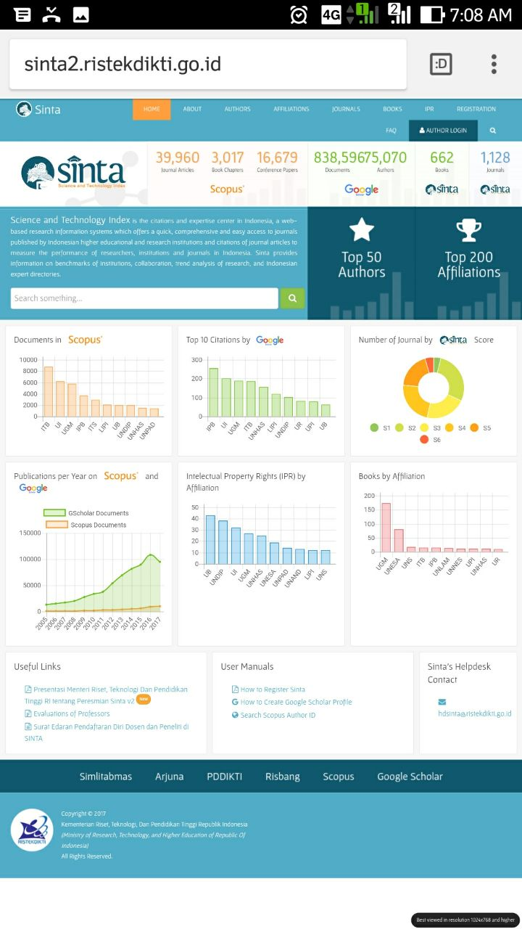


SINTA SEBAGAI INDIKATOR PRODUKTIVITAS RISET
SINTA IS GOING GLOBAL
Pengabdian Masyarakat
Books
Intellectual Property Right

Slide 10
Kebutuhan Jurnal Terakreditasi
Kelompok Bidang Ilmu | Jumlah Mahasiswa |  |  | Jabatan Akademik |  | Kebutuhan Jurnal Nasional Terakreditasi | Jurnal Nasional Terakreditasi | Kekurangan Jurnal Nasional Terakreditasi
 | S1 | S2 | S3 | LK | GB
Agama | 33.651 | 2.897 | 1.108 | 422 | 79 | 99 | 42 | 57
Ekonomi | 1.073.688 | 60.899 | 3.568 | 4.347 | 565 | 1.760 | 34 | 1.726
Humaniora | 91.548 | 3.727 | 534 | 1.024 | 160 | 162 | 31 | 131
Kesehatan | 258.157 | 15.974 | 1.196 | 2.056 | 553 | 527 | 46 | 481
MIPA | 137.172 | 4.978 | 730 | 1.827 | 414 | 249 | 18 | 231
Pendidikan | 1.208.225 | 60.857 | 4.847 | 7.290 | 1.003 | 1.970 | 17 | 1.953
Pertanian | 263.401 | 7.216 | 1.727 | 4.753 | 983 | 511 | 28 | 483
Seni | 48.921 | 1.108 | 145 | 503 | 33 | 62 | 5 | 57
Sosial | 780.002 | 61.907 | 6.007 | 5.532 | 912 | 1.869 | 20 | 1.849
Teknik | 860.129 | 20.062 | 1.776 | 5.544 | 605 | 874 | 26 | 848
Grand Total | 4.754.894 | 239.625 | 21.638 | 33.298 | 5.307 | 8.084 | 267 | 7.817

Slide 11
Grading Jurnal Elektronik menggunakan aplikasi Arjuna dan akan Terindeks Sinta
Status | Nilai Total | Peringkat
Terbitan Berkala Ilmiah Terakreditasi Nasional | ≥85 | A (sangat baik)
Terbitan Berkala Ilmiah Terakreditasi Nasional | 70 ≤ 85 | B (baik)
Terbitan Berkala Ilmiah Tidak Terakreditasi | < 70 | Tidak Terakreditasi
KELOMPOK | NILAI
Sinta 1 | 85 ≤- 100
Sinta 2 | 70 - <85
Snta 3 | 60 - <70
Sinta 4 | 50 - <60
Sinta 5 | 40 - <50
Sinta 6 | 30 -<39

Slide 12
DASAR PENELITIAN BERBASIS OUTPUT
PERMENKEU 106/2016 DAN PERMENKEU 86 2017 → STANDAR BIAYA KELUARAN
PERMENRISTEKDIKTI 69/2016 → PEDOMAN PEMBENTUKAN KOMITE PENILAIAN DAN TATACARA PELAKSANAAN PENILAIAN PENELITIAN MENGGUNAAN STANDAR BIAYA KELUARAN
PERDIRJEN PERBENDAHARAAN 15/2017 → PETUNJUK PELAKSANAAN PEMBAYARAN ANGGARAN PENELITIAN BERBASIS STANDAR BIAYA KELUARAN SUB KELUARAN PENELITIAN
PERPRES 16 TAHUN 2018 → PENGADAAN BARANG DAN JASA PEMERINTAH
PERMENRISTEKDIKTI 20/2018 → TATACARA KONTRAK PENELITIAN

Slide 13
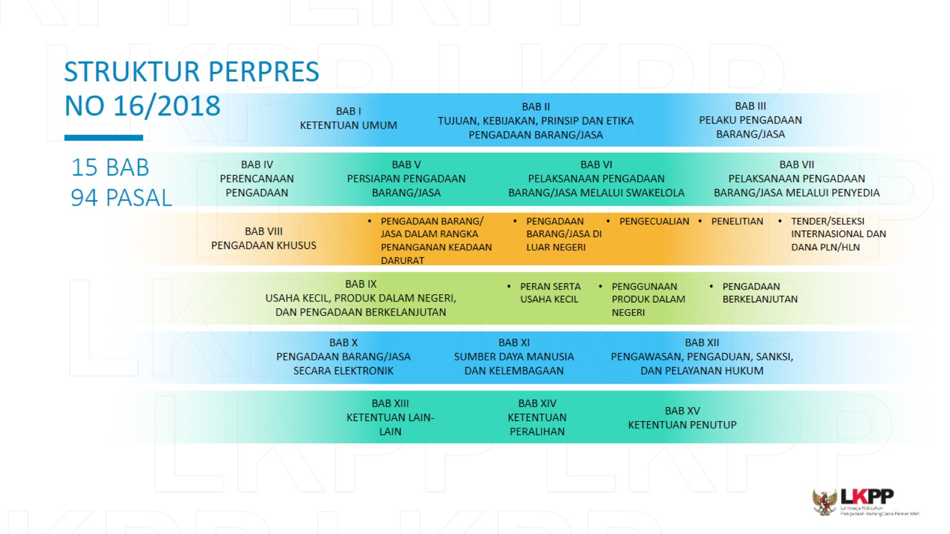

Slide 14
PERMENRISTEKDIKTI 20/2018
Pasal 1 → Definisi
Pasal 2 → Lingkup Penelitian + Pelaksanaan
Pasal 3 → Penjelasana Jenis Penelitian pada pasal 2
Pasal 4 → Penyelenggara dan Pelaksana Penelitian
Pasal 5 → Penjelasan Pelaksana Penelitian
Pasal 6 → Jumlah Pelaksana penelitian
Pasal 7 → Penelitian kompetitif dan penugasan
Pasal 8 → Tahapan penentuan penelitian
Pasal 9 → Pengumuman untuk pelaksanaan penelitian Pasal 10 → Proposal Penelitian
Pasal 11 → Pelaksanaan Seleksi
Pasal 12 → Penetapan pelaksana penelitian
Pasal 13 → Multisources
Pasal 14 → Kaidah ilmiah dalam pelaksanaan penlitian
Pasal 15 → Kontrak Penelitian
Pasala 16 → Pelaksanaan Kontrak Tahun Jamak
Pasal 17 → Pelaksanaan Penelitian : Pencairan dana, Catatan harian, dan bukti rinci
Pasal 18 → Monev
Pasal 19 → Laporan Penelitian
Pasal 20 → Keluaran Penelitian
Pasal 21 → Waktu Penelitian
Pasasl 22 → Jenis Keluaran
Pasal 23 → Pedoman Penelitian
Pasal 24 → Kegagalan Penelitian
Pasal 25 → Sanksi Administratif
Pasal 26 --. Kontrak yang sudah terjadi
Pasal 27 → Tanggal Berlaku

Slide 15
PENYELENGGARA
a. Menetapkan: rencana strategis Penelitian; program Penelitian ; Pedoman Pelaksanaan; Komite Penilaian Proposal Penelitian dan/atau Reviewer Proposal Penelitian; Komite Penilaian Keluaran Penelitian dan/atau Reviewer Keluaran Penelitian; pelaksana Penelitian; Penelitian yang bersifat khusus; dan perwakilan kuasa penandatanganan kontrak Penelitian.
b. Melakukan penjaminan mutu pelaksanaan penelitian; dan
c. Menerbitkan Surat Penugasan kepada pelaksana Penelitian yang ditugaskan untuk melakukan Penelitian.
PELAKSANA
a. Individu/kumpulan individu meliputi pegawai aparatur sipil negara/nonpegawai aparatur sipil negara;
b. K/L/PD;
c. perguruan tinggi;
d. organisasi kemasyarakatan; dan/atau
e. badan usaha.

Slide 16
PENELITIAN YANG DITETAPKAN SECARA PENUGASAN
ditetapkan oleh Penyelenggara Penelitian untuk Penelitian yang bersifat khusus.
meliputi: Penelitian strategis (RIRN); kebutuhan tertentu (menyelesaikan permasalahan tertentu); kepentingan yang mendesak (menyelesaikan permasalahan tertentu dalam waktu yang singkat); dan/atau pelaksana Penelitian dengan kriteria tertentu (hanya dapat dilaksanakan oleh pelaksana Penelitian yang terbatas).
Penentuan Penelitian dengan tahap : a. pengumuman; b. pengusulan; c. penelaahan kelayakan Proposal Penelitian; dan d. penetapan.
PENELITIAN YANG DITETAPKAN SECARA KOMPETITIF
dilaksanakan melalui seleksi Proposal Penelitian
Penentuan Penelitian dengan tahap : a. pengumuman; b. pengusulan; c. penyeleksian; dan d. penetapan.

Slide 17

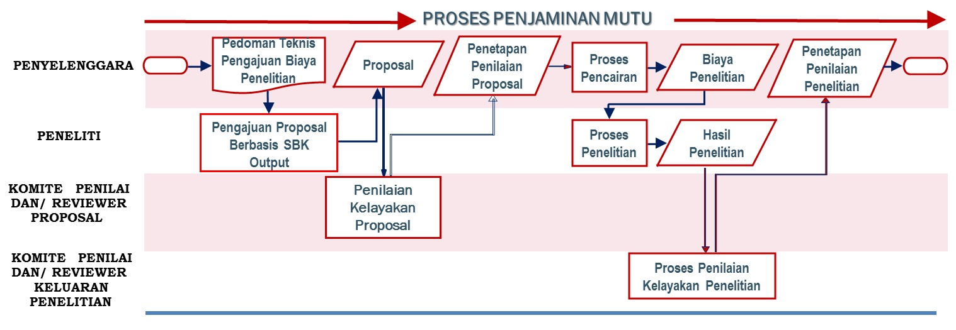
PEDOMAN PEMBENTUKAN KOMITE PENILAIAN DAN TATACARA PELAKSANAAN PENILAIAN PENELITIAN MENGGUNAAN STANDAR BIAYA KELUARAN
TATA CARA PENILAIAN

Slide 18
ANGGARAN
Bisa Lebih dari 1 sumber
Output berbeda
Sesuai dengan Peraturan yang Berlaku

Slide 19
KONTRAK TAHUN JAMAK
Penetapan berdasar: Rekomendasi Reviewer Proposal; Ketersediaan dana; cakupan, jenis, dan tahapankegiatan/pekerjaan secara keseluruhan; jangka waktu pelaksanaan Penelitian secara keseluruhan; dan ringkasan perkiraan kebutuhan anggaran untuk setiap tahun anggaran.
Kontrak Penelitian Tahun Jamak menjadi prioritas penganggaran tahun berikutnya.
Anggaran Penelitian dengan Kontrak Penelitian Tahun Jamak bukan merupakan tambahan pagu anggaran.

Slide 20
PELAKSANAAN PENELITIAN
dimulai sejak ditandatanganinya Kontrak Penelitian.
Pembayaran → dilakukan secara bertahap atau sekaligus sesuai Kontrak Penelitian.
Wajib membuat catatan harian Penelitian.
Tidak perlu menyampaikan bukti rinci pertanggungjawaban penggunaan anggaran kepada Penyelenggara Penelitian → PASAL 17 ayat 4
Tata cara pembayaran diatur →Kontrak Penelitian.

Slide 21
KEGAGALAN PENELITIAN
Penelitian yang telah dilaksanakan sesuai dengan kaidah ilmiah dan rancangan Penelitian → BUKAN PENELITIAN YANG GAGAL
Komite Penilaian Keluaran Penelitian dan/atau Reviewer Keluaran Penelitian → Memberikan Rekomendasi untuk Penilaian tentang pemenuhan kaidah ilmiah dan rancangan pelaksanaan Penelitian.

Slide 22
SANKSI ADMINISTRATIF
Tidak memenuhi kewajiban kontrak
berdasarkan rekomendasi Komite Penilaian Keluaran Penelitian dan/atau Reviewer Keluaran Penelitian.
Berupa : a. pemutusan Kontrak Penelitian atau penghentian pelaksanaan Penelitian; b. penghentian pembayaran; dan/atau c. tidak dapat mengajukan Proposal Penelitian dalam kurun waktu tertentu.
Diatur dalam kontrak Penelitian

Slide 23
SKEMA PENELITIAN HASIL REFORMASI REGULASI
Rencana Induk Riset Nasional (RIRN)
RENSTRA PERGURUAN TINGGI
A. KATEGORI PENELITIAN KOMPETITIF NASIONAL
Skema Penelitian Dasar (PD)
Skema Penelitian Terapan (PT)
Skema Penelitian Pengembangan (PP)
Skema Penelitian Dosen Pemula (PDP)
Skema Penelitian Kerjasama Antar Perguruan Tinggi (PKPT)
Skema Penelitian Pascasarjana (PPS)
B. KATEGORI PENELITIAN DESENTRALISASI
Skema Penelitian Dasar Unggulan Perguruan Tinggi (PDUPT)
Skema Penelitian Terapan Unggulan Perguruan Tinggi (PTUPT)
Skema Penelitian Pengembangan Unggulan Perguruan Tinggi (PPUPT)
C. KATEGORI PENELITIAN PENUGASAN
            Skema Konsorsium Riset Unggulan Perguruan Tinggi (KRU-PT)
            2. World Class Research (WCR)
            3. Skema Kajian Kebijakan Strategis (KKS)

Slide 24
EVALUASI KINERJA R&D PERGURUAN TINGGI INDONESIA
KOMPONEN EVALUASI
SUMBER DAYA PENELITIAN
Peneliti
http://forlap.dikti.go.id
HASIL
KONTIBUTOR 1.447 PT DARI TOTAL 3.246
Dana dari DRPM dan Non-DRPM
30%
NO | PENDIDIKAN TINGGI | NEGERI | SWASTA | TOTAL
1 | DIBAWAH RISTEKDIKTI | 122 | 3.124 | 3.246
2 | MAHASISWA | 1.962.250 | 4.156.483 | 6.118.733
3 | DOSEN | 68.122 | 145.798 | 213.920
Fasilitas Penunjang
MANAGEMEN PENELITIAN
Kelembagaan
Standar prosedur
15%
No | Periode Evaluasi (Thn) | Plattinum (Mandiri) | Gold (Utama) | Silver (Madya) | Brown (Binaan) | Total Kontrbutor
1 | 2007-2009 | 10 | 22 | 71 | 291 | 394
2 | 2010-2012 | 14 | 36 | 79 | 772 | 901
3 | 2013-2015 | 25 | 73 | 160 | 1.219 | 1.447
Forum Ilmiah
LUARAN PENELITIAN
Publikasi di jurnal
Pemakalah
50%
HKI dan Luaran lainnya
Buku Ajar
REVENUE GENERATING
Kontrak kegiatan
5%
Unit Bisnis
Sumber: Ditjen Penguatan Risbang, 2016

Slide 25
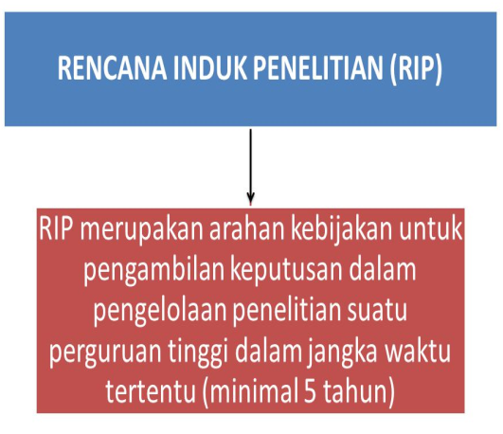




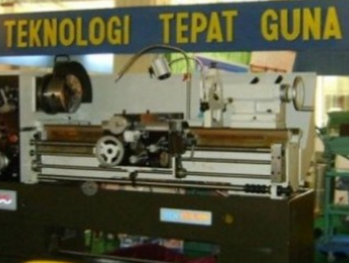

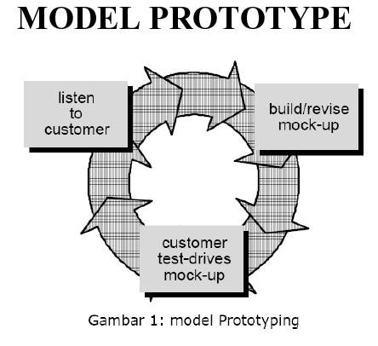
    PARAMETER PEMETAAN RISET PT
1
4
2
3
5
7
8
6
BUKU AJAR/TEKS
    Data 2015, Sumber: www.simlitabmas.dikti.go.id per 31 Januari 2016 dan www.sciencedirect.com

Slide 26
INDEKS KLASTER RISET
OUTPUT RISET | BOBOT (%)
Jurnal internasional terindeks Scopus | 17,2
Jurnal internasional (yang terindeks selain scopus) | 14,4
Jurnal nasional terakreditasi | 10,6
Buku ajar | 12,8
Teknologi Tepat Guna | 13,2
Kekayaan Intelektual | 18
Prototype | 14,4

Slide 27
HASIL KLASTERISASI RISET
PANGAN

Slide 28

2017 -2045

Slide 29
SUBSTANSI PENELITIAN
Kemandirian Pangan,
Penciptaan dan Pemanfaatan Energi Baru dan Terbarukan,
Pengembangan Teknologi Kesehatan dan Obat,
Pengembangan Teknologi dan Manajemen Transportasi,
Teknologi Informasi dan Komunikasi,
Pengembangan Teknologi Pertahanan dan Keamanan,
Material Maju,
Kemaritiman,
Manajemen Penanggulangan Kebencanaan, dan
Sosial Humaniora - Seni Budaya - Pendidikan
Bidang Fokus
Tema
Topik
Judul
+ Isu GESI ++

Slide 30
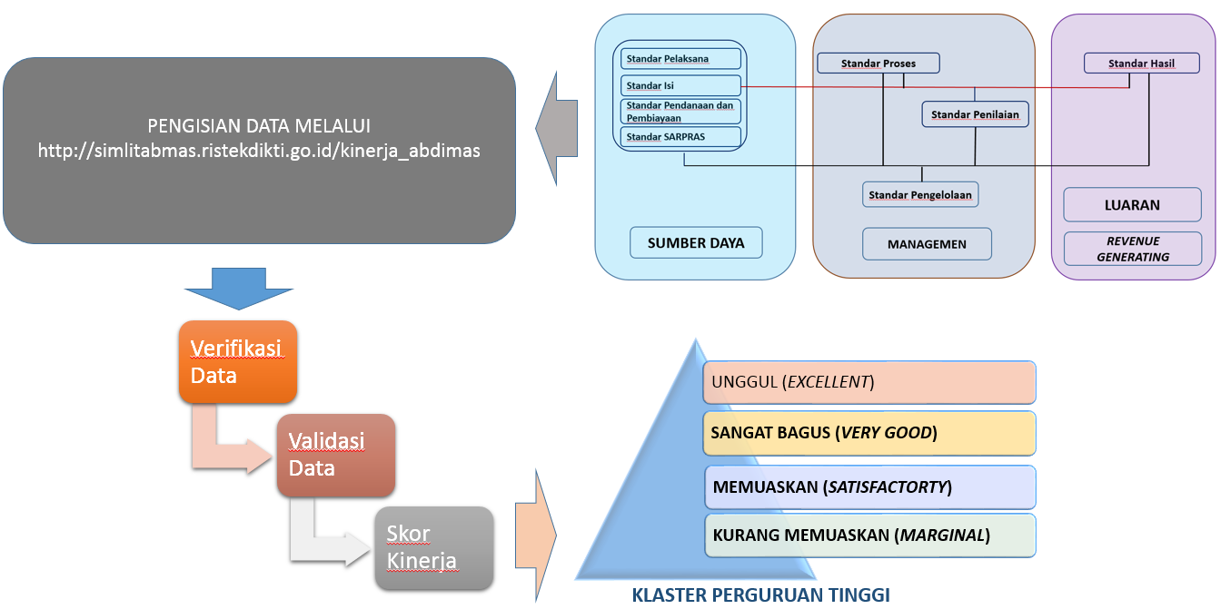
PROSES PENILAIAN KINERJA

Slide 31
SKEMA PENGABDIAN KEPADA MASYARAKAT
KEBIJAKAN NASIONAL
RENSTRA PERGURUAN TINGGI
A. KATEGORI KOMPETITIF NASIONAL
Program Kemitraan Masyarakat (PKM);
Program Kemitraan Masyarakat Stimulus (PKMS);
Program Kuliah Kerja Nyata Pembelajaran dan Pemberdayaan Masyarakat (KKN-PPM).
Program Pengembangan Kewirausahaan (PPK);
Program Pengembangan Produk Unggulan Daerah (PPPUD)
Program Pengembangan Usaha Produk Intelektual Kampus (PPUPIK);
Program Pengembangan Desa Mitra (PPDM);
Program Kemitraan Wilayah (PKW)
B. KATEGORI DESENTRALISASI
Program Pemberdayaan Masyarakat Unggulan Perguruan Tinggi (PPMUPT)
C. KATEGORI PENUGASAN
Program Penerapan Ipteks kepada Masyarakat (PPIM)

Slide 32

Website
risbang.ristekdikti.go.id
Facebook
Ditjen Risbang
Youtube
Ditjen Risbang
TERIMA KASIH
Instagram
@djrisbang
Twitter
@djrisbang
Pengaduan
lapor.go.id
Direktorat Jenderal Penguatan Riset dan Pengembangan
Kementerian Riset, Teknologi, dan Pendidikan Tinggi
Rakornas PTM dan PTMA, Banjarmasin, 2018
R-Pepres Rencana Induk Nasional 2017 -2045

